Slide 1
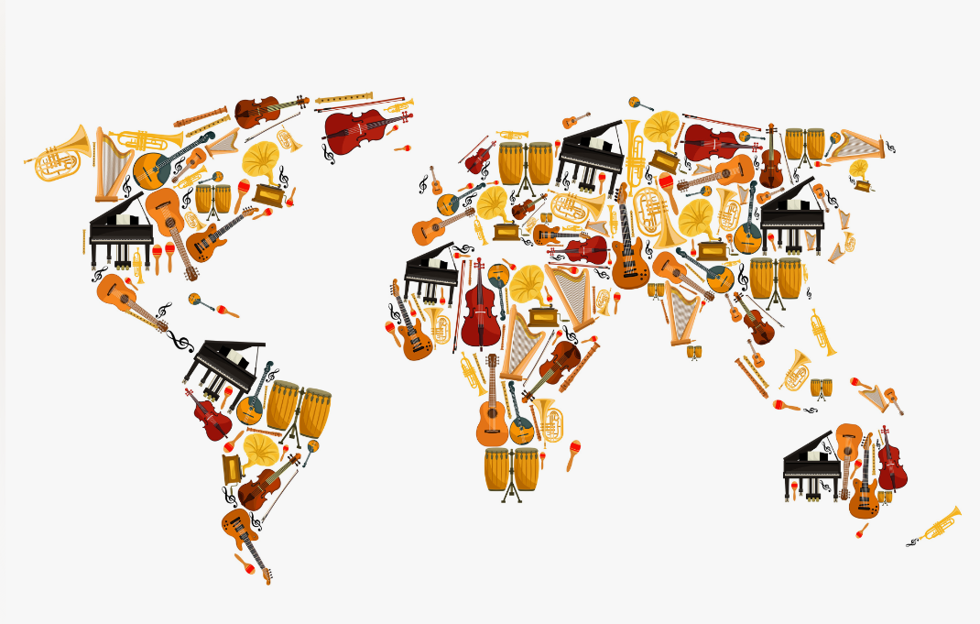
По странам и континентам

Slide 2
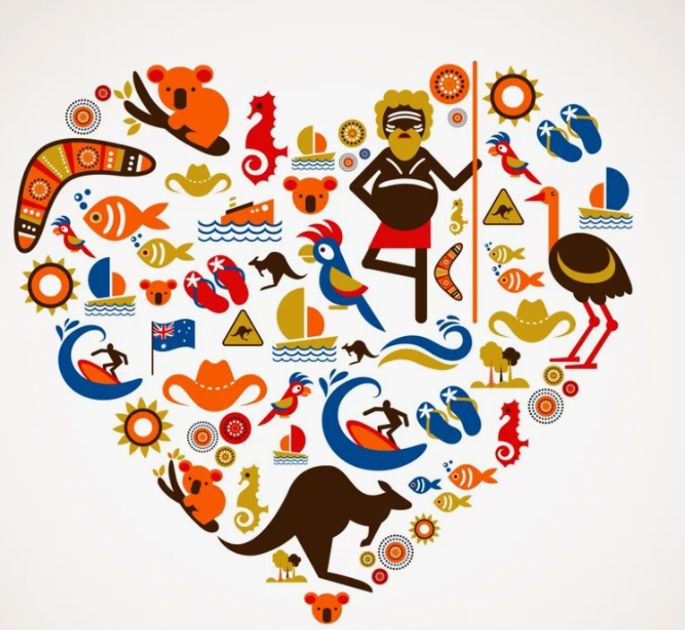
Угадай страну по её символу

Slide 3
Австралия

Slide 4
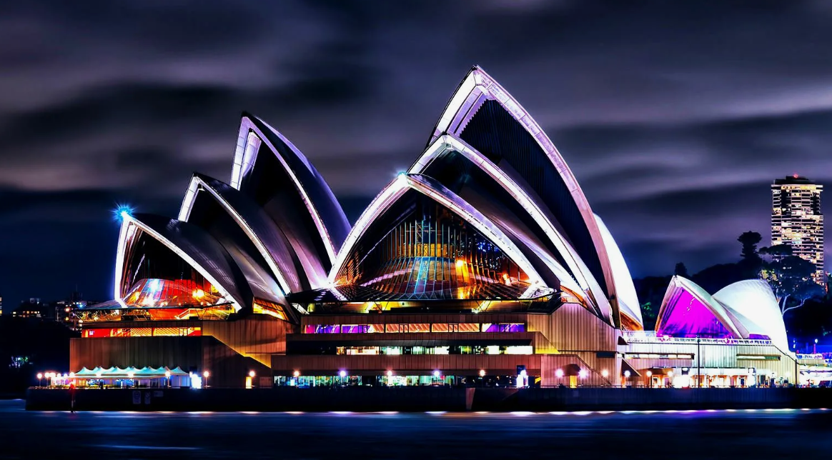
Сиднейский оперный театр

Slide 5
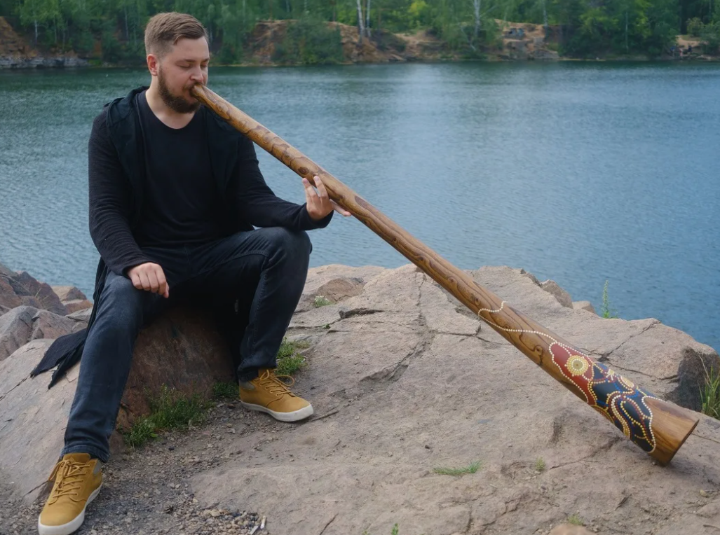
Музыкальные инструменты: Диджериду

Slide 6
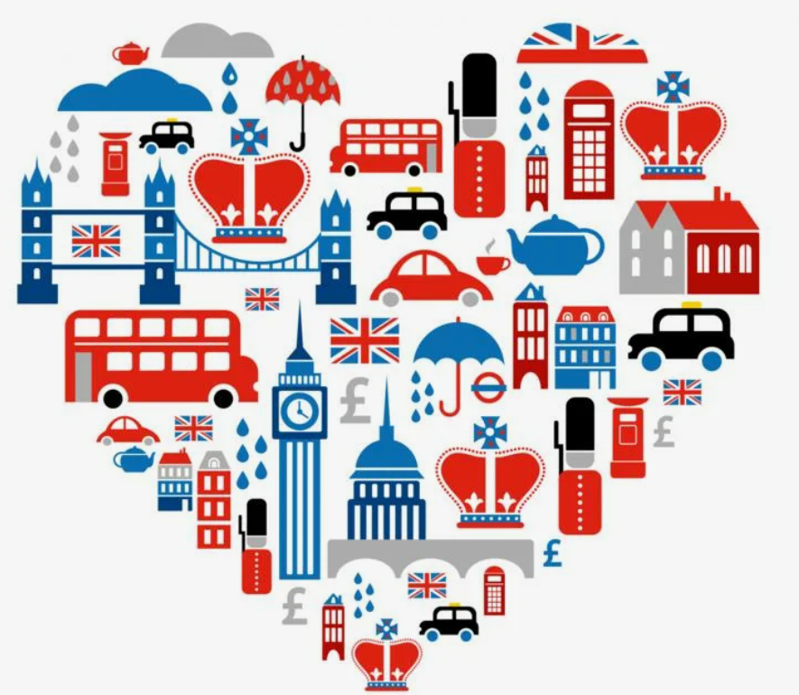
Угадай страну по её символу

Slide 7
Великобритания

Slide 8
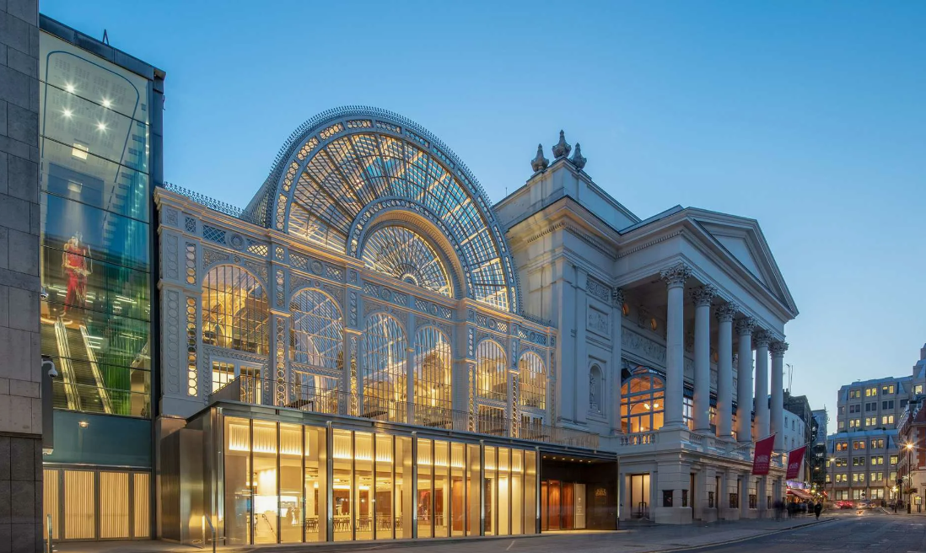
Ковент-Гарден г.Лондон

Slide 9
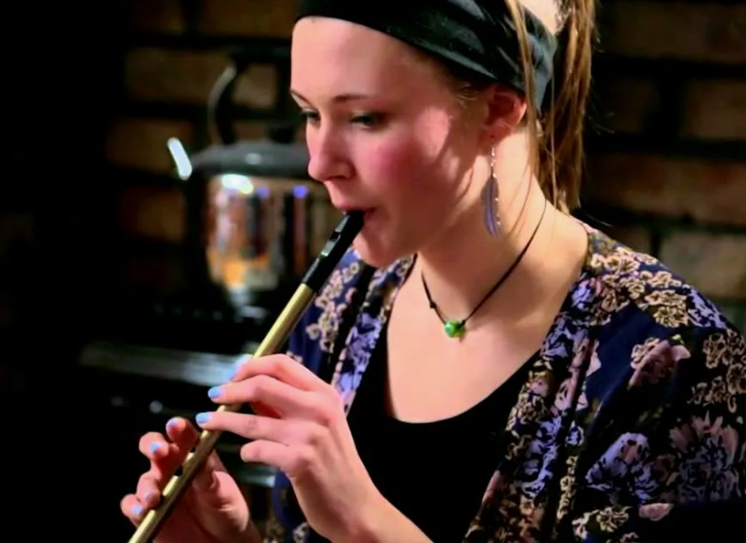
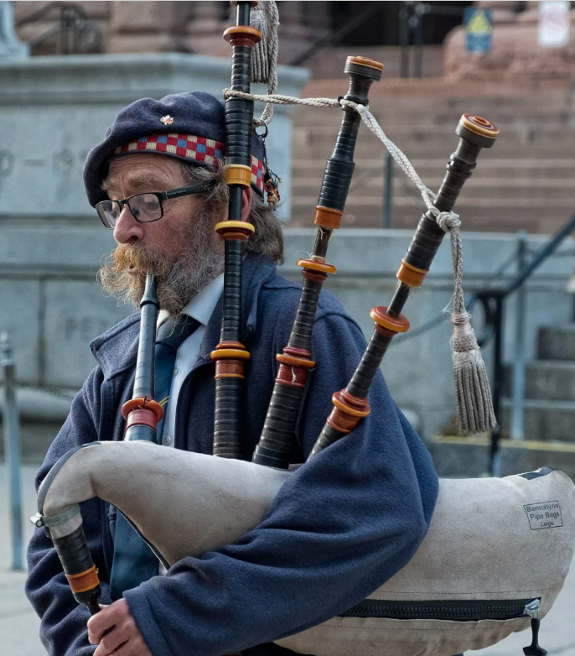
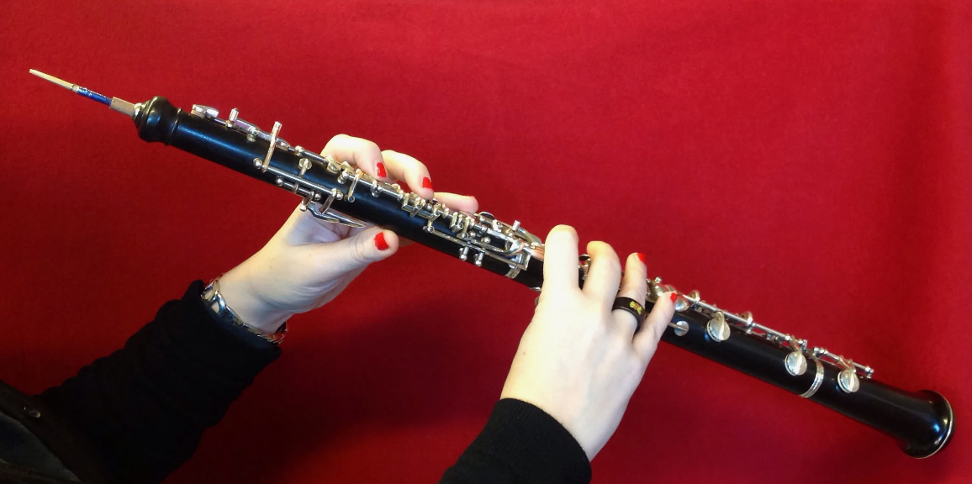
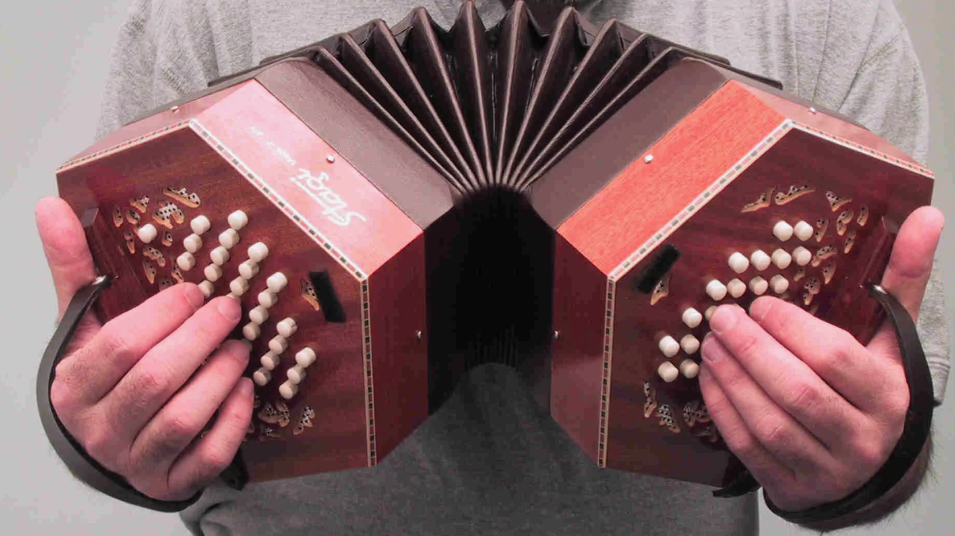
Музыкальные инструменты: волынка, вистл, английский рожок и концертино

Slide 10
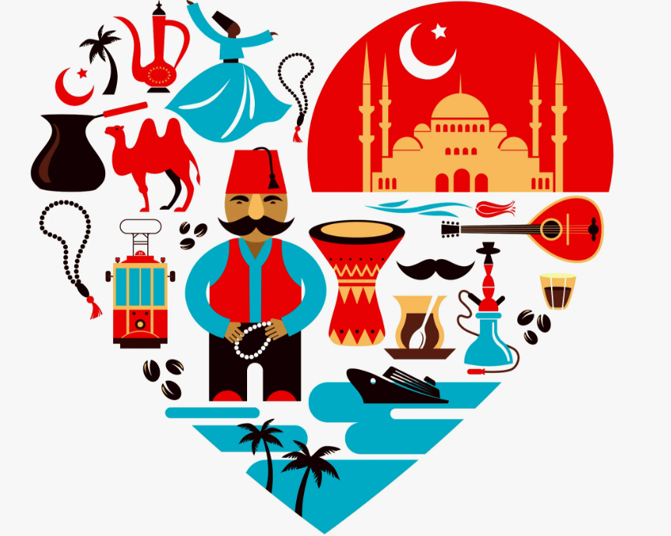
Угадай страну по её символу

Slide 11
Турция

Slide 12
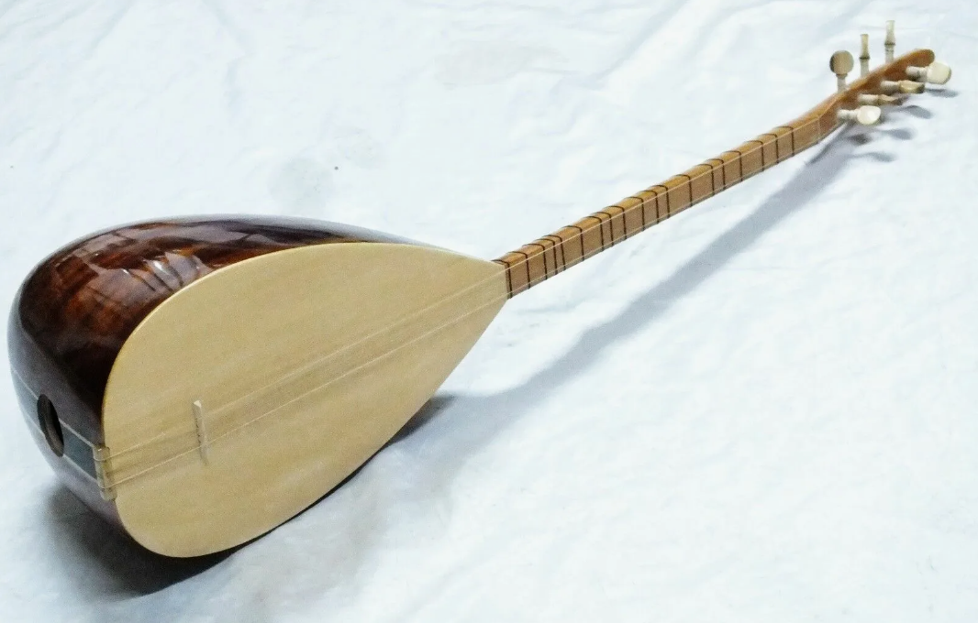
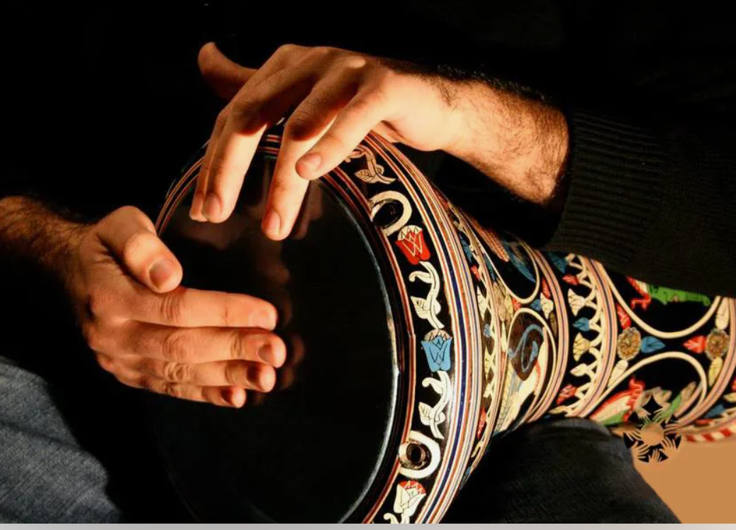
Музыкальные инструменты: Саз, дарбук

